Slide 1
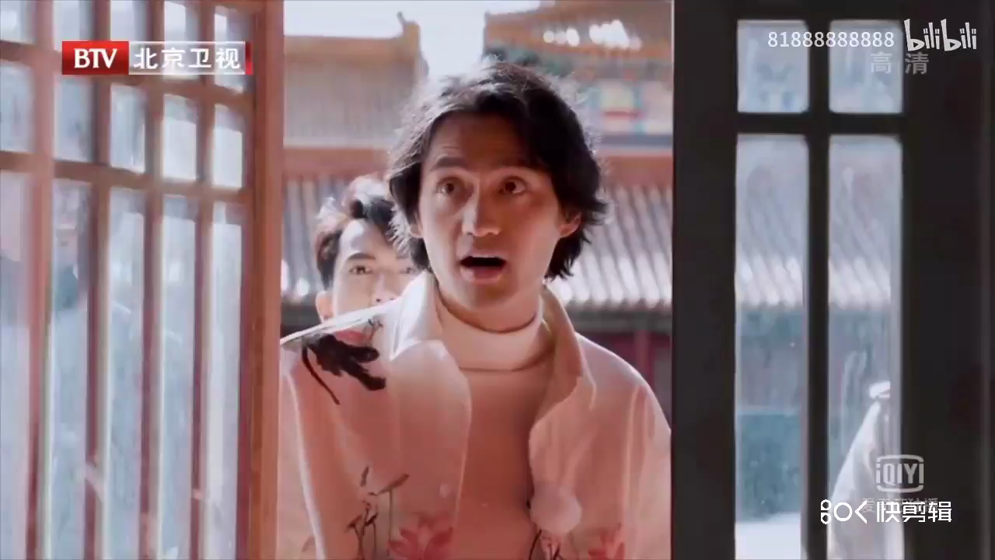

Slide 2
第20课
清朝君主专制的强化

Slide 3
一、君主专制·空前绝后
二、思想控制·万马齐喑
三、盛世危机·逆流而行
四、以史推今·不进则退

Slide 4
一、君主专制·空前绝后
——军机处的设立

Slide 5
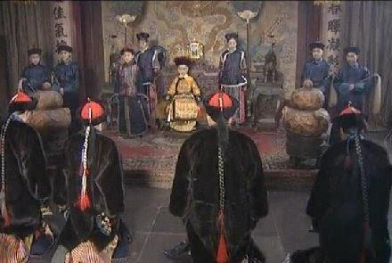
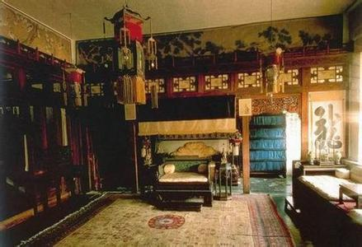
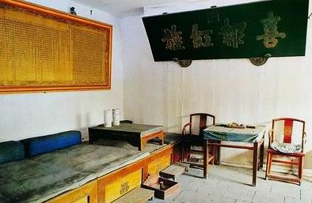
君主专制·空前绝后
自主学习
读P101总结清朝初年中枢机构发展过程？
满洲贵族组成，
决定军国大事。
皇权
受限
保留议政王大臣会议
顺治
康熙
设立南书房
草拟谕旨，
处理奏章。
皇权
扩大
雍正
设立军机处
跪受笔录，
辅助皇帝处理政务，并无实权

Slide 6
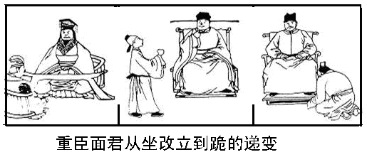

阅读材料，说说军机处的设置会产生什么影响？
材料1：军机处总揽军、政大权，成为执政的最高国家机关。
完全置于皇帝的直接掌握之下，等于皇帝的私人秘书处。
材料2：
影响：便于皇帝独掌朝政，使皇帝具有至高无上的权威，
一切都要服从皇帝的意志，使君主专制进一步强化。
标志着我国封建君主专制达到顶峰！
Notes:
1.内阁：办理一般性的日常公事。2.描绘了我国古代臣子上朝礼仪的变化：由宋以前的坐到宋太祖以后的站，到了明代只能是跪着说话了。君臣关系的这种变化，反映了中国古代中央政治制度演变的重要特点是君主专制不断加强。

Slide 7

古代王朝加强思想文化控制
秦朝
西汉
明朝
清朝
焚书坑儒
罢黜百家
独尊儒术
八股取士

Slide 8
二、思想控制·万马齐喑
——文字狱与文化专制政策

Slide 9
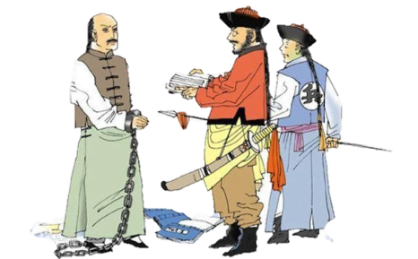
思想控制·万马齐喑
所谓文字狱，康熙、雍正、乾隆三朝，从知识分子的诗词文章中摘取只言片语，加以歪曲解释，再借题发挥，罗织罪状，制造了大批冤狱。
“清风不识字，何故乱翻书。” —徐骏
斩首
文字狱
“一把心肠论浊清”
——胡中藻
株连族人
祸及师友

Slide 10
思想控制·万马齐喑
文字狱
材料一：今之文人，一涉笔唯恐触碍于天下国家。……人情望风看景，未必太甚……消刚正之气，长柔媚之风。此与世道人心，实有关系。
——李祖陶《迈堂文集》
材料二：避席畏闻文字狱，著书都为稻粱谋。---清代龚自珍的《咏史》
(中途离席是因为怕听到有关文字狱的消息和议论，著书写作只是为了糊口而已。)
材料三：乾隆在位60年，制造的各种规模的文字案共计130多起，可以说五个月就要对文人“刀斧伺候”一次。《清代文字狱简表》
危害：
造成了社会恐怖
摧残了人才,禁锢了思想
社会缺乏创新，阻碍了社会进步

Slide 11
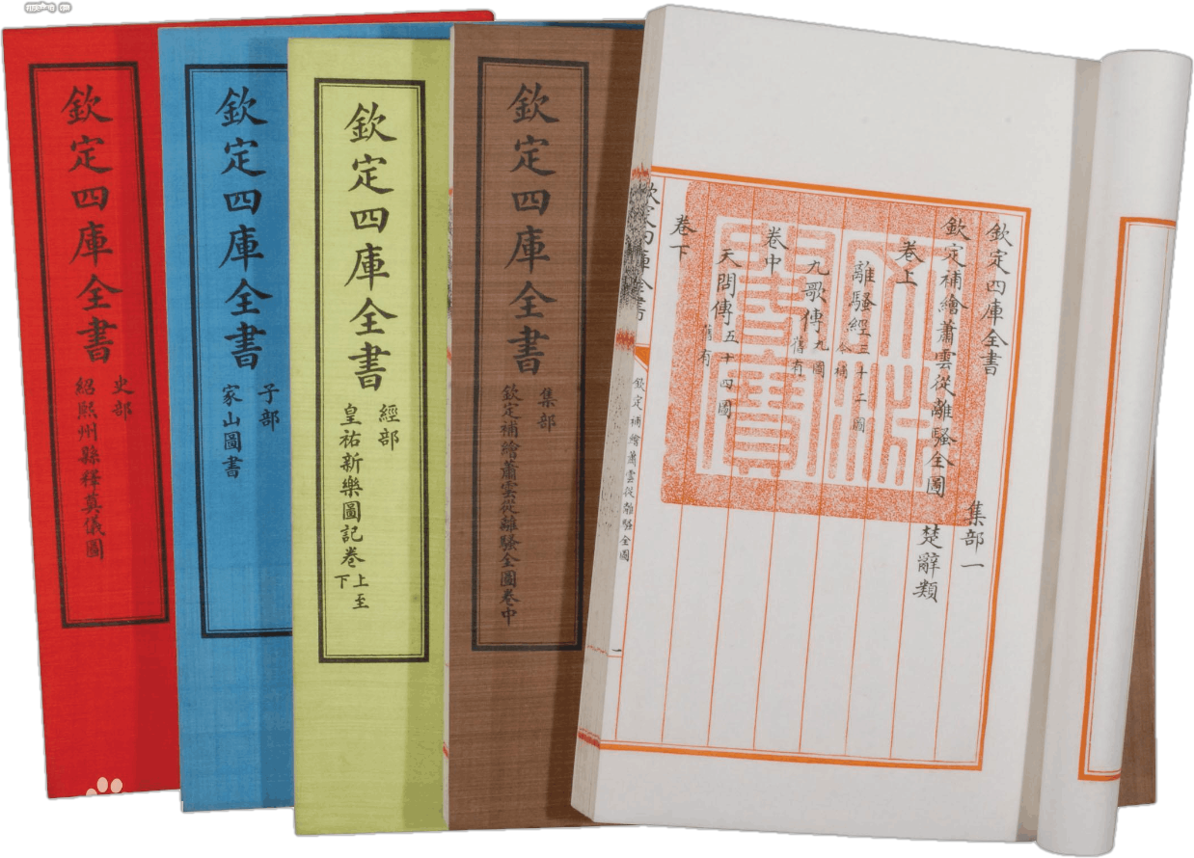
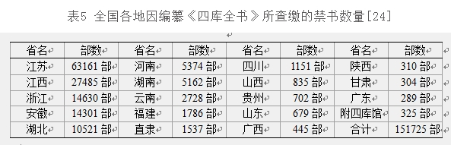
思想控制·万马齐喑
文化专制政策
1.大力提倡尊孔读经，组织人力大规模进行整理文献和编纂书籍的活动；
2.对全国书籍进行全面检查，把认为是对清朝统治不利的书籍列为禁书，收缴并销毁。
借编书之名行查书之实，破坏古书
目的：加强思想文化控制，维护君主专制统治
中国古代最大丛书——
乾隆时期纂修的《四库全书》
“（乾隆）在长达19年的禁书过程中，共禁毁书籍3100多种、151000多部，销毁书板80000块以上。”

Slide 12
三、盛世危机·逆流而行
——内部：不断加剧的社会矛盾
对外：闭关锁国

Slide 13
盛世危机·逆流而行
据材料，思考清朝不断加剧的社会矛盾的表现：
“和珅跌倒，嘉庆吃饱”
官场腐败
军备松弛
“射箭箭虚发；驰马人堕地”
嘉庆元年（1796年）时，国库存银为5658万两，而到嘉庆19年时，仅为1240万两，只相当于乾隆朝存银最多时的1∕6。
财政危机
到乾隆时，湖北已是“今日田之归于富户者十之五六，旧时之人，今俱为佃耕之户”。
土地兼并严重、人民困苦

Slide 14
盛世危机·逆流而行
闭关锁国政策
闭关锁国，指闭关自守，严格限制对外经济、文化、科学等方面交流的一种国家政策。
严格限制
≠
绝对禁止
表现：严格限制对外贸易
顺治：限制海上贸易（禁海令）
康熙：限制商品种类、重量
乾隆：限制口岸
（1757年只开广州一处作为对外通商口岸）

Slide 15
盛世危机·逆流而行
闭关锁国政策
据下列材料和书本，谈谈清朝实行闭关锁国政策的原因。
材料一：“天朝物产丰盈，无所不有，原不籍外夷货物以通有无。”
1.盲目自大
材料二：洋船至宁波者甚多，将来帆舶云集，留住日久，将又成粤省之澳门矣。 ——《粤海关志》
2.清朝统治者担心国家领土主权受到侵犯。自我防卫
清朝统治者担心国家领土主权受到侵犯，
惧怕沿海人民同外国人交往，会危及自己的统治
材料三：你耕田来我织布，我挑水来你浇园，寒窑虽破能避风雨
——《天仙配》
（根本原因）
男耕女织，小农经济
3.自给自足的自然经济

Slide 16

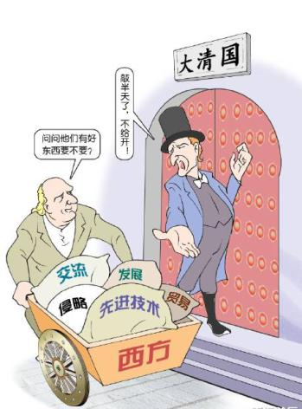
影响
想一想：闭关锁国政策是否能够抵御外国的侵略？据材料分析清朝实行“闭关锁国”政策对中国的发展有什么重要影响？
材料研读：满清王朝是封建闭关社会的典型，最终它将重新堕落到野蛮和贫困的状态。
——马嘎尔尼日记
“闭关自守的中国，就像一具木乃伊，一直密闭在棺材中，不与外界接触，一旦与新鲜空气接触，就立即腐烂。”
——马克思
1、对西方殖民者的侵略活动起到一定的自卫作用，但不能抵御外国的侵略。
2、中国逐渐落伍于世界历史的发展进程。
3、阻碍了中外联系，影响了中国吸收世界先进文化和科学技术。

Slide 17
四、以史推今·不进则退
——感悟·反思

Slide 18
以史为鉴
对比唐、宋、明、清的对外政策，谈谈对今天中国发展经济，扩大对外开放的启示。
唐
宋
明
清
遣唐使来华
玄奘西行
鉴真东渡
设立市舶司
海外贸易兴盛
郑和下西洋
闭关锁国
启示：开放促进繁荣，闭关导致落后（或开放兴，闭关穷）；
中国必须坚持对外开放政策；改革开放才是强国之路……

Slide 19
总结拓展
设立军机处
社会矛盾
不断加剧
君主专制
进一步加强
文字狱与文化
专制政策
闭关锁国政策
维护封建
集权统治
中国逐渐落
后于西方

Slide 20
课堂练习
1.如果你到故宫参观，你可以在“军机处”景点的文字说明上发现这样的文字“军机处一日日程：接折（阅读奏折）--见面（请皇帝旨）--述旨（拟皇帝旨意)--过朱（皇帝过目确定）--交发（下发旨意）”这说明了军机处的主要职能是（ ）
A．纵论军务，谋划战事 B．辅佐皇帝，参与决策
C．陪读陪写，赋诗作赋 D．照旨拟文，上传下达
D
2.清政府只开广州商埠，关闭其他开放港口后，广州统一经营管理对外贸易的是（ ）
A.“广州十三行” B.市舶使 C.市舶司 D.宣政院
A
Notes:
同学们，以史为鉴，今天的中国吸取了清朝的教训，走上了开放强国之路；实行民主法治，依法治国，最终取得了举世瞩目的成就，让每一个中国人都发自内心的感叹：厉害了，我的国！

Slide 21
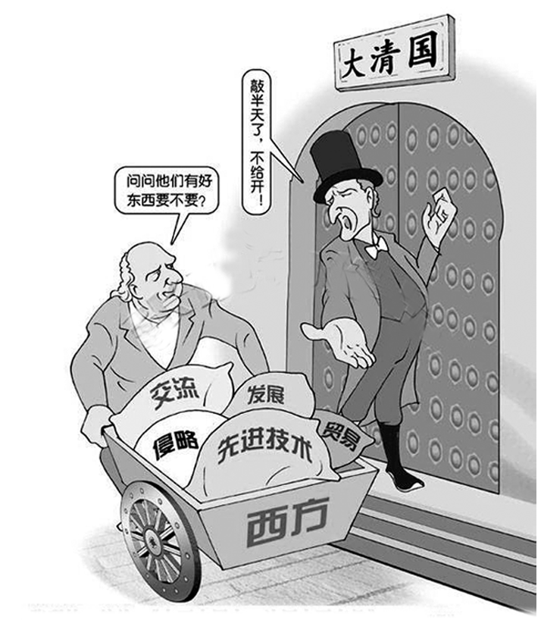
课堂练习
3.观察漫画，分析大清国不开门导致的消极影响（ ）
①完全隔断了中国与世界的联系
②限制了中外正当的经济文化交流
③不利于我国人民接触外国的先进文化和科学技术
④阻碍了中国社会的进步
A.①②③ B.②③④ C.①③④ D.①②④
B
Notes:
同学们，以史为鉴，今天的中国吸取了清朝的教训，走上了开放强国之路；实行民主法治，依法治国，最终取得了举世瞩目的成就，让每一个中国人都发自内心的感叹：厉害了，我的国！

Slide 22
课堂练习
5.标志着我国封建君主集权的进一步强化的是（ ）
A.议政王大臣会议 B.内阁和六部的设置
C.军机处的设置 D.文字狱的实行
C
4.军机处创设于( )
A.顺治时期 B.康熙时期 C.雍正时期 D.乾隆时期
C
D
6.在我国封建社会里，文字狱最严重的朝代是（ ）
A.秦朝 B.汉朝 C.明朝 D.清朝
Notes:
同学们，以史为鉴，今天的中国吸取了清朝的教训，走上了开放强国之路；实行民主法治，依法治国，最终取得了举世瞩目的成就，让每一个中国人都发自内心的感叹：厉害了，我的国！

